Slide 1
КУРСЫ ПОВЫШЕНИЯ КВАЛИФИКАЦИИ
«СОДЕРЖАНИЕ И МЕТОДИКА ПРЕПОДАВАНИЯ КУРСА ФИНАНСОВОЙ ГРАМОТНОСТИ РАЗЛИЧНЫМ КАТЕГОРИЯМ ОБУЧАЮЩИХСЯ»
ТЕХНОЛОГИЧЕСКАЯ КАРТА ПРОЕКТА
ТЕМА «РАЦИОНАЛЬНОЕ РАСПРЕДЕЛЕНИЕ ДОХОДОВ СЕМЬИ»
АВТОР:
ИВАНОВА ЛАРИСА НИКОЛАЕВНА
ГБОУ ШКОЛА № 508
30 ИЮНЯ 2017

Slide 2
РАЦИОНАЛЬНОЕ РАСПРЕДЕЛЕНИЕ ДОХОДОВ СЕМЬИ
СОДЕРЖАНИЕ И МЕТОДИКА ПРЕПОДАВАНИЯ ТЕМ ПО УПРАВЛЕНИЮ ЛИЧНЫМИ ФИНАНСАМИ И ФОРМИРОВАНИЮ СЕМЕЙНОГО БЮДЖЕТА
ТВОРЧЕСКИЙ
ТВОРЧЕСКИЙ ПРОЕКТ
ТИП ПРОЕКТА
СОЦИАЛЬНАЯ РЕКЛАМА
ПРАКТИКО-ОРИЕНТИРОВАННЫЙ
УЧЕБНЫЙ
ГРУППОВОЙ
7 КЛАСС
АКТУАЛЬНОСТЬ
КАК РЕШИТЬ ПРОБЛЕМУ ПРЕВЫШЕНИЯ РАСХОДОВ НАД ДОХОДАМИ В СЕМЕЙНОМ БЮДЖЕТЕ?

Slide 3
РАЦИОНАЛЬНОЕ РАСПРЕДЕЛЕНИЕ ДОХОДОВ СЕМЬИ
СОДЕРЖАНИЕ И МЕТОДИКА ПРЕПОДАВАНИЯ ТЕМ ПО УПРАВЛЕНИЮ ЛИЧНЫМИ ФИНАНСАМИ И ФОРМИРОВАНИЮ СЕМЕЙНОГО БЮДЖЕТА
СОЗДАНИЕ СОЦИАЛЬНОЙ РЕКЛАМЫ ПО ПРОБЛЕМЕ ДЕФИЦИТА СЕМЕЙНОГО БЮДЖЕТА
ТВОРЧЕСКИЙ ПРОЕКТ
ЦЕЛЬ
СОЦИАЛЬНАЯ РЕКЛАМА
ОПИСАТЬ ПОСЛЕДСТВИЯ ПРЕВЫШЕНИ РАСХОДОВ НАД ДОХОДАМИ
7 КЛАСС
СРАВНИТЬ ДОХОДЫ И РАСХОДЫ И СФОРМУЛИРОВАТЬ РЕШЕНИЯ
ЗАДАЧИ
НАЙТИ ИДЕИ ВИЗУАЛЬНОГО ПРЕДСТАВЛЕНИЯ, РАЦИОНАЛЬНОГО РАСПРЕДЕЛЕНИЯ ДОХОДОВ СЕМЬИ

Slide 4
РАЦИОНАЛЬНОЕ РАСПРЕДЕЛЕНИЕ ДОХОДОВ СЕМЬИ
СОДЕРЖАНИЕ И МЕТОДИКА ПРЕПОДАВАНИЯ ТЕМ ПО УПРАВЛЕНИЮ ЛИЧНЫМИ ФИНАНСАМИ И ФОРМИРОВАНИЮ СЕМЕЙНОГО БЮДЖЕТА
ИЗУЧЕНИЕ ИСТОЧНИКОВ ПО ПРОБЛЕМЕ ДЕФИЦИТА СЕМЕЙНОГО БЮДЖЕТА
ТВОРЧЕСКИЙ ПРОЕКТ
СОЦИАЛЬНАЯ РЕКЛАМА
МЕТОДЫ РАБОТЫ НАД ПРОЕКТОМ
БЕСЕДА С РОДИТЕЛЯМИ ПО ВОПРОСАМ:
ДОХОДЫ И РАСХОДЫ СЕМЬИ;
НЕДОСТАТОК СРЕДСТВ И ПРОБЛЕМЫ, СВЯЗАННЫЕ С НИМ;
ЧТО ВЛИЯЕТ НА ПРИНЯТИЕ РЕШЕНИЯ О РАСХОДАХ
7 КЛАСС
СОБСТВЕННЫЕ НАБЛЮДЕНИЯ

Slide 5
РАЦИОНАЛЬНОЕ РАСПРЕДЕЛЕНИЕ ДОХОДОВ СЕМЬИ
СОДЕРЖАНИЕ И МЕТОДИКА ПРЕПОДАВАНИЯ ТЕМ ПО УПРАВЛЕНИЮ ЛИЧНЫМИ ФИНАНСАМИ И ФОРМИРОВАНИЮ СЕМЕЙНОГО БЮДЖЕТА
АНКЕТИРОВАНИЕ, НАПРАВЛЕННОЕ НА ВЫЯВЛЕНИЕ ФОРМ РАЦИОНАЛЬНОГО ИСПОЛЬЗОВАНИЯ СЕМЕЙНОГО БЮДЖЕТА
ТВОРЧЕСКИЙ ПРОЕКТ
СОЦИАЛЬНАЯ РЕКЛАМА
МЕТОДЫ РАБОТЫ НАД ПРОЕКТОМ
ОБОБЩЕНИЕ ПОЛУЧЕННЫХ РЕЗУЛЬТАТОВ
7 КЛАСС
МОДЕЛИРОВАНИЕ МАКЕТА РЕКЛАМЫ

Slide 6
РАЦИОНАЛЬНОЕ РАСПРЕДЕЛЕНИЕ ДОХОДОВ СЕМЬИ
СОДЕРЖАНИЕ И МЕТОДИКА ПРЕПОДАВАНИЯ ТЕМ ПО УПРАВЛЕНИЮ ЛИЧНЫМИ ФИНАНСАМИ И ФОРМИРОВАНИЮ СЕМЕЙНОГО БЮДЖЕТА
ТВОРЧЕСКИЙ ПРОЕКТ
СОЦИАЛЬНАЯ РЕКЛАМА
СОЦИАЛЬНАЯ РЕКЛАМА - ПЛАКАТ
ИТОГОВЫЙ ПРОДУКТ
СОЦИАЛЬНАЯ РЕКЛАМА - ВИДЕОРОЛИК
7 КЛАСС

Slide 7
РАЦИОНАЛЬНОЕ РАСПРЕДЕЛЕНИЕ ДОХОДОВ СЕМЬИ
СОДЕРЖАНИЕ И МЕТОДИКА ПРЕПОДАВАНИЯ ТЕМ ПО УПРАВЛЕНИЮ ЛИЧНЫМИ ФИНАНСАМИ И ФОРМИРОВАНИЮ СЕМЕЙНОГО БЮДЖЕТА
ТВОРЧЕСКИЙ ПРОЕКТ
СОЦИАЛЬНАЯ РЕКЛАМА
ДОСКА LIKE MY PROJECT
УЧЕНИКИ\УЧИТЕЛЯ\РОДИТЕЛИ ОЦЕНИВАЮТ ПРОЕКТЫ РЕКЛАМЫ
ФОРМА ПРЕДСТАВЛЕНИЯ РЕФЛЕКСИЯ
7 КЛАСС

Slide 8
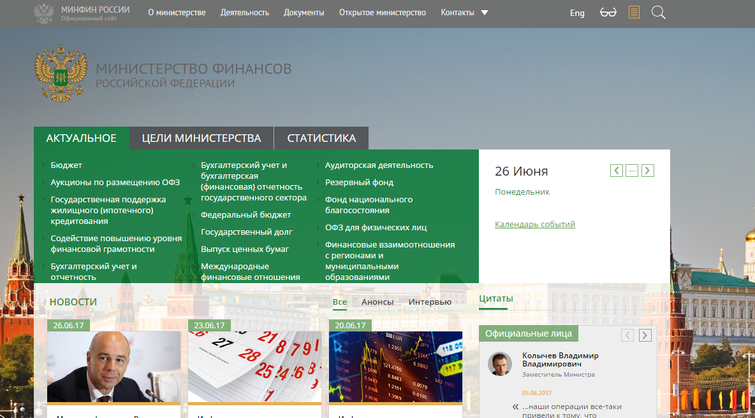
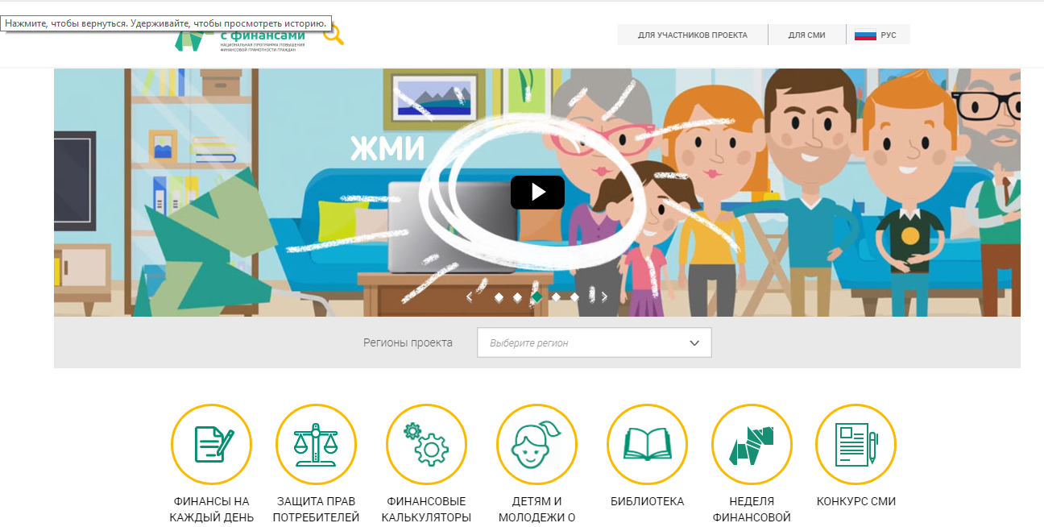
РАЦИОНАЛЬНОЕ РАСПРЕДЕЛЕНИЕ ДОХОДОВ СЕМЬИ
СОДЕРЖАНИЕ И МЕТОДИКА ПРЕПОДАВАНИЯ ТЕМ ПО УПРАВЛЕНИЮ ЛИЧНЫМИ ФИНАНСАМИ И ФОРМИРОВАНИЮ СЕМЕЙНОГО БЮДЖЕТА
ИНФОРМАЦИОННЫЕ ПОРТАЛЫ:
https://www.minfin.ru/
http://вашифинансы.рф
ТВОРЧЕСКИЙ ПРОЕКТ
СОЦИАЛЬНАЯ РЕКЛАМА
РЕКОМЕНДАЦИИ УЧИТЕЛЮ
7 КЛАСС

Slide 9
РАЦИОНАЛЬНОЕ РАСПРЕДЕЛЕНИЕ ДОХОДОВ СЕМЬИ
СОДЕРЖАНИЕ И МЕТОДИКА ПРЕПОДАВАНИЯ ТЕМ ПО УПРАВЛЕНИЮ ЛИЧНЫМИ ФИНАНСАМИ И ФОРМИРОВАНИЮ СЕМЕЙНОГО БЮДЖЕТА
ТВОРЧЕСКИЙ ПРОЕКТ
ПРОГРАММНОЕ ОБЕСПЕЧЕНИЕ ВИДЕО
IMOVIE
КИНОСТУДИЯ WINDOWS LIVE
SONY VEGAS
PICASA
СОЦИАЛЬНАЯ РЕКЛАМА
РЕКОМЕНДАЦИИ УЧИТЕЛЮ
7 КЛАСС
ПРОГРАММНОЕ ОБЕСПЕЧЕНИЕ ПЛАКАТ
ADOBE PHOTOSHOP
PUBLISHER

